Slide 1

CHÀO MỪNG CÁC CON
ĐẾN VỚI TIẾT HỌC

Slide 2

Thứ ba ngày 12 tháng 10 năm 2021
Toán
Bảng trừ ( có nhớ) trong phạm vi 20( tiết 1)

Slide 3

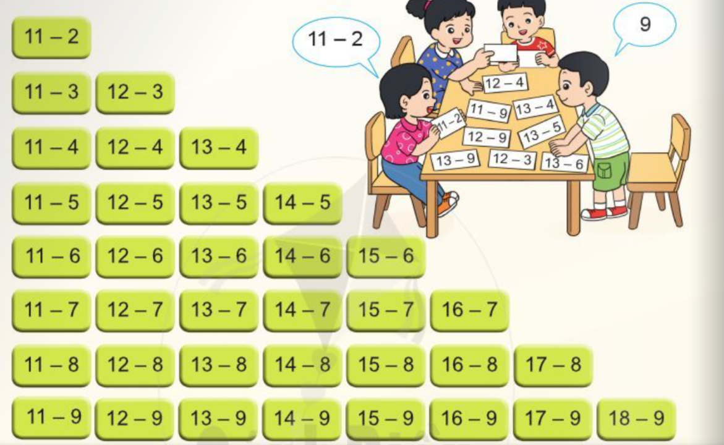

TIẾT 1

Slide 4
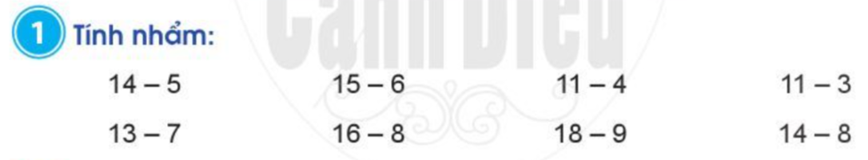
=9
=9
=7
=8
=6
=8
=9
=6

Slide 5

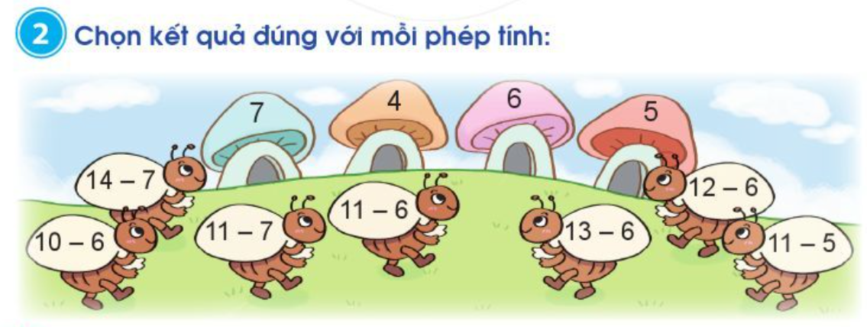

Slide 6

CÙNG HÁT NÀO BẠN ƠI

Slide 7
TIẾT 2

Slide 8
Thứ tư ngày 13 tháng 10 năm 2021
Toán
Bảng trừ ( có nhớ) trong phạm vi 20( tiết 2)

Slide 9
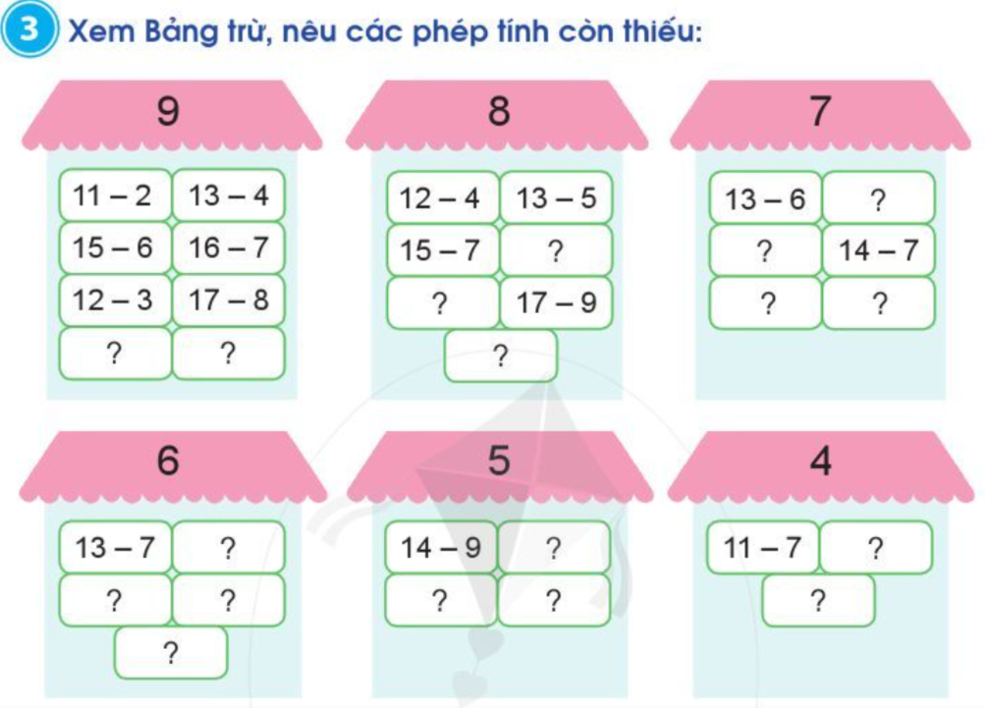
15 - 8
14 - 6
16 - 9
11- 3
11 - 4
12 -5
14 - 5
18 - 9
16 - 8
14 - 8
13 - 8
13 -9
15 - 9
12 -6
12 - 7
11 - 6
12 - 8
11 - 5

Slide 10
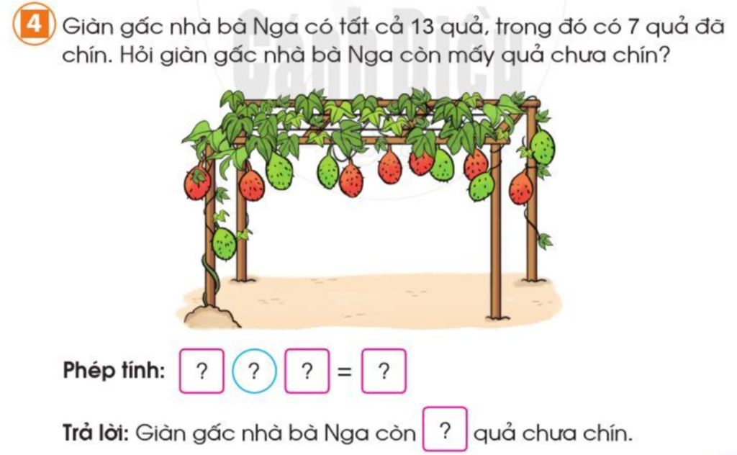
13
-
7
6
6

Slide 11


HẸN GẶP LẠI

